Slide 1
kode antara dan pembangkit kode
Teknik Kompilasi
Dosen: Utami Dewi W.,M.Kom

Slide 2
Kode antara (1)
Merupakan hasil dari tahapan analisis, yang dibuat oleh kompilator pada saat mentranslasikan program dari bahasa tingkat tinggi.
Keuntungan dari kode antara sebagai berikut :
Untuk memperkecil usaha dalam membangun kompilator dari sejumlah bahasa ke sejumlah mesin.
Proses optimasi masih lebih mudah.
Bisa melihat program internal yang gampang dimengerti. Kode antara lebih mudah dimengerti daripada kode assembly atau kode mesin.

Slide 3
Kode antara (2)
Kerugian dari kode antara adalah waktu yang relatif lebih lama dibutuhkan karena melakukan dua buah translasi.
Macam kode antara terdiri dari Notasi Postfix, N-Tuple, dan sebagainya. Sementara yang akan dibahas adalah Notasi Postfix dan N-Tuple.

Slide 4
Notasi postfix (1)
Pada notasi postfix operator diletakkan paling akhir maka disebut juga dengan notasi Sufix atau Reverse Polish.
Sintaks notasi Postfix :
<operan> <operan> <operator>
Misalkan Ekspresi :
(a + b)*(c + d)
Dinyatakan dalam notasi Postfix :
ab+cd+*
Untuk Instruktur kontrol program :
IF <exp> THEN <stmt1> ELSE <stmt2>

Slide 5
Notasi Postfix (2)
diubah ke dalam Postfix
<exp> <label1>BZ <stmt1> <label2> BR <stmt2>
label1 label2
Keterangan :
BZ : branch if zero (zero = salah ) {bercabang/meloncat jika kondisi yang dites salah}
BR : branch {bercabang/meloncat tanpa ada kondisi jika kondisi}

Slide 6
Notasi postfix (3)
Arti dari notasi Postfix diatas adalah sebagai berikut :
”Jika kondisi ekspresi salah, maka instruksi akan meloncat ke Label1 dan menjalankan statement2. Bila kondisi ekspresi benar, maka statement1 akan dijalankan lalu meloncat ke Label2. label1 dan Label2 sendiri menunjukkan posisi tujuan loncatan, untuk Label1 posisinya tepat sebelum statement2, dan Label2 setelah statement2” .

Slide 7
Notasi postfix (4)
Contoh :
If a > b Then c:=d Else c:=e;
Notasi Postfixnya :
1 a 9
2 b 10 15
3 > 11 BR
4 12 12 c
5 BZ 13 e
6 c 14 :=
7 d 15
8 :=

Slide 8
Notasi postfix (5)
Untuk pengulangan while :
WHILE <exp> DO <stat>
Notasi Posfixnya :
<exp> <label1> BZ <stat> <label2> BR
label2 label1
Contoh :
a:=1;
While a < 5 Do
a:= a + 1 ;

Slide 9
Notasi postfix (6)
Notasi Postfixnya :
1 a 9 a
2 1 10 a
3 := 11 1
4 a 12 +
5 5 13 :=
6 < 14
7 17 15 4
8 BZ 16 BR

Slide 10
Notasi n-tuple (1)
Pada Notasi N-Tuple setiap baris bisa terdiri dari beberapa tupel.
Format Umumnya :
Operator...........................N-1 Operan
Notasi N-Tuple terbagi menjadi :
Triples Notation
Quadruples Notation

Slide 11
Triples notation (2)
Kekurangan dari notasi tripel adalah sulit pada saat melakukan optimasi, maka dikembangkan indirect Triples yang memiliki dua List, yaitu list instruksi dan list eksekusi.

Slide 12
Quadruples notation
Notasi tripel memiliki format sebagai berikut :
<Operator> <Operand> <operand> <hasil>
Hasil adalah temporary variable yang bisa ditempatkan pada memory atau register.
Contoh instruksi :
A:=D*C+B/E
Bila dibuat kode antara :
*, D, C, T1
/, B, E, T2
+, T1, T2, A

Slide 13
PEMBANGKIT KODE (1)
Hasil dari tahapan analisis akan diterima oleh bagian pembangkitan kode (code generator). Di sini kode antara dari program biasanya ditranslasikan ke bahasa assembly atau bahasa mesin.
Contoh :
(A+B) * (C+D)
Kode antaranya dalam bentuk quadruple ;
1. +, A, B, T1
2. +, C, D, T2
3. *, T1, T2, T3

Slide 14
PEMBANGKIT KODE (2)
Ditranslasikan ke dalam bahasa Assembly dengan akumulator tunggal:
LDA A {muat isi A ke akumulator}
ADD B {tambahkan isi akumulator dengan B}
STO T1 {simpan isi akumulator ke T1}
LDA C
ADD D
STO T2
LDA T1
MUL T2
STO T3

Slide 15
PEMBANGKIT KODE (3)
Keluaran dari code generator akan diterima oleh code optimizer. Misalkan untuk kode assembly di atas bisa dioptimasi menjadi :
LDA A {muat isi A ke akumulator}
ADD B {tambahkan isi akumulator dengan B}
STO T1 {simpan isi akumulator ke T1}
LDA C
ADD D
MUL T1
STO T3

Slide 16
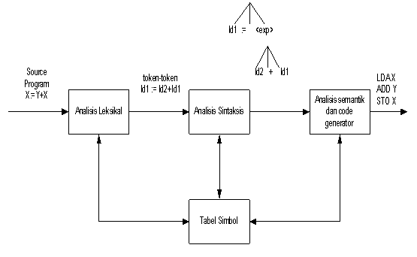
PEMBANGKIT KODE (4)
Contoh perjalanan sebuah instruksi sampai ke pembangkit kode dapat dilihat pada gambar berikut :

Slide 17
Selesai

